Slide 1



TRƯỜNG TIỂU HỌC ……
CHÀO MỪNG QUÝ THẦY CÔ
VỀ DỰ GIỜ THĂM LỚP
Môn Đạo đức lớp 3
BÀI 8: EM HOÀN THIỆN BẢN THÂN (T2)

Slide 2
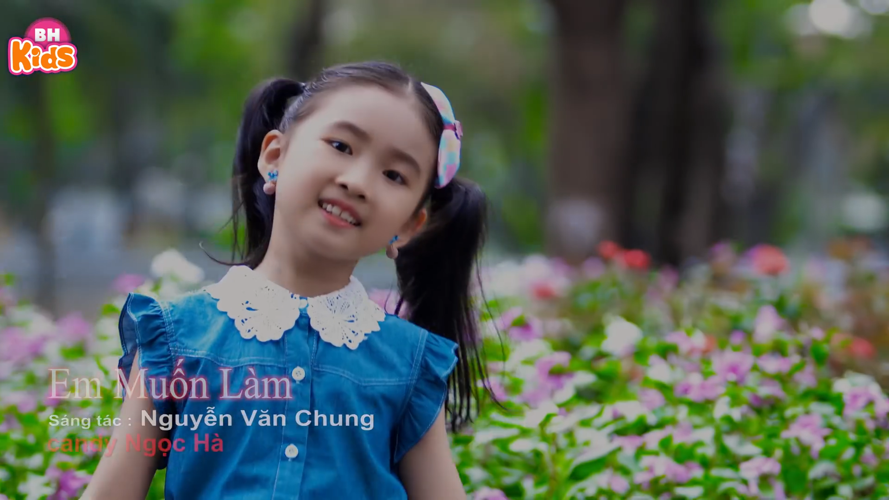
Các bạn nhỏ trong video muốn làm gì?.

Slide 3
Thứ……ngày…..tháng…..năm…….
Đạo đức
Bài 8: EM HOÀN THIỆN BẢN THÂN (T2)
1. Đọc tình huống và trả lời câu hỏi
Em có nhận xét gì đối với các bạn Vũ, Quyên, và Ký trong tình huống sau.
Tình huống 1: Thấ
Tình huống 1: Thấy giọng của mình quá nhỏ, nghe lại không hay nên Vũ rất ít nói, ngại phát biểu ý kiến. Vũ hỏi Hoàng làm sao có hể nói to, rõ ràng. Hoàng khuyên Vũ nên luyện giọng hằng ngày bằng cách đọc to truyện, thơ,...
y Vũ nên luyện giọng hằng ngày bằng cách đọc to truyện, thơ,...
Bạn Vũ hiểu được điểm yếu của bản thân nên đã biết cách khắc phục bằng cách tham khảo ý kiến của bạn Hoàng.

Slide 4
Thứ……ngày…..tháng…..năm…….
Đạo đức
Bài 8: EM HOÀN THIỆN BẢN THÂN (T2)
1. Đọc tình huống và trả lời câu hỏi
Em có nhận xét gì đối với các bạn Vũ, Quyên, và Ký trong tình huống sau:
Tình huống 2: Sau khi đạt được giải Nhất trong cuộc thi chạy Hội khỏe Phù Đổng cấp trường, Quyên đã không còn giữ thói quaen chạy bộ mỗi sáng. Khi mẹ hỏi, Quyên bảo: “Cả trường không ai là đối thủ của con thì cần gì phải tập ạ!”.
Bạn Quyên là bạn có điểm mạnh là chạy nhanh, tuy nhiên lại không giữ thói quen chạy bộ mỗi sáng từ sau khi đạt giải. Như vậy, có thể biến điểm mạnh thành điểm yếu của bạn nếu bạn không tập luyện thường xuyên.

Slide 5
Thứ……ngày…..tháng…..năm…….
Đạo đức
Bài 8: EM HOÀN THIỆN BẢN THÂN (T2)
1. Đọc tình huống và trả lời câu hỏi
Em có nhận xét gì đối với các bạn Vũ, Quyên, và Ký trong tình huống sau:
Tình huống 2: Quân rủ Ký đến nhờ cô giáo góp ý lựa chọn tiết mục văn nghệ phù hợp với điểm mạnh, điểm yếu của mỗi người. Ký cho rằng điểm mạnh, điểm yếu phải do mình tự nhận ra, không cần hỏi người khác.
Bạn Ký nên lắng nghe ý kiến từ người khác nhận xét về điểm mạnh, điểm yếu về việc lựa chọn tiết mục văn nghệ. Từ đó có được ý kiến khách quan hơn cho tiết mục của mình.

Slide 6
Thứ……ngày…..tháng…..năm…….
Đạo đức
Bài 8: EM HOÀN THIỆN BẢN THÂN (T2)
2. Xử lý tình huống
Tình huống 1: Thấ
Tình huống 1: Thấy giọng của mình quá nhỏ, nghe lại không hay nên Vũ rất ít nói, ngại phát biểu ý kiến. Vũ hỏi Hoàng làm sao có hể nói to, rõ ràng. Hoàng khuyên Vũ nên luyện giọng hằng ngày bằng cách đọc to truyện, thơ,...
y Vũ nên luyện giọng hằng ngày bằng cách đọc to truyện, thơ,...
Em sẽ ứng xử như thế nào khi:
+ Em nhận được vai phù hợp với điểm mạnh của mình.
+ Em nhận được vai lại là điểm yếu của em.
Nếu em nhận được vai lại là điểm yếu của em thì em sẽ không nản chí, sẽ tập luyện siêng năng để hoàn thành tốt vai diễn của mình. Ngoài ra, em sẽ nhờ sự góp ý, trợ giúp từ mọi người để có thể hoàn thiện hơn vai diễn ấy.
Nếu em nhận được vai phù hợp với điểm mạnh của mình thì em sẽ phát huy hết điểm mạnh của bản thân để hoàn thành tốt vai diễn đó.

Slide 7
Thứ……ngày…..tháng…..năm…….
Đạo đức
Bài 8: EM HOÀN THIỆN BẢN THÂN (T2)
2. Xử lý tình huống
Tình huống 1: Thấ
Tình huống 2: Em sắp tham gia cuộc thi vẽ tranh của trường. Tuy nhiên, em cảm thấy khả năng phối hợp màu sắc của mình chưa tốt.nh quá nhỏ, nghe lại không hay nên Vũ rất ít nói, ý kiến. làm ngày bằng cách đọc to truyện, thơ,...
Em sẽ xin sự góp ý từ bạn bè, thầy cô để tìm ra cách phối màu sắc đẹp hơn.
Em sẽ làm gì khi chỉ còn ba ngày nữa là cuộc thi chính thức diễn ra?

Slide 8

XIN CHÂN THÀNH CẢM ƠN
QUÝ THẦY CÔ GIÁO VÀ CÁC EM

